Slide 1
Pravidlá webináru
max. 3 hod. = 3 x 45 min. a 2 x 10 min. prestávka
každý sa prihlasuje a odhlasuje podľa potreby
prosíme vypnúť kameru a zvuk
prosíme NEhlásiť sa (ruku nie)
je možné zaslať otázky cez chat, na konci budú vyhodnotené
prosíme NEpísať do chatu otázky, ktoré nie sú témou diskusie

Slide 2

Zjednodušené vykazovanie výdavkov vo výzve
Terénna sociálna práca a komunitné centrá
PSK-MPSVR-001-2023-NP-ESF+
25. septembra 2023
on-line webinár pre záujemcov a užívateľov výzvy
Zoltán Bárdoš
______________________________________
Oddelenie metodiky fondov
Odbor programovania a hodnotenia
Sekcia fondov EÚ
Ministerstvo práce, sociálnych vecí a rodiny SR - Sprostredkovateľský orgán pre Program Slovensko (2021-2027)
www.employment.gov.sk

Slide 3
Dnešný program
Účel a právny základ zjednodušeného vykazovania výdavkov
Účel a právny základ jednotkového nákladu - hodinová sadzba
Výhody a nevýhody jednotkového nákladu
Jednotkový náklad vo výzve TSP/KC
Podmienky oprávnenosti, preukazovanie, kontrola oprávnenosti
Diskusia

Slide 4
Základné pojmy – programové obdobie 2021-2027
ZVV = Zjednodušené vykazovanie výdavkov
(SCO = Simplified cost options)
jednotkový náklad (JN) = unit cost
Právny základ JN:
čl. 53, ods. 1, písm. b) nariadenia EÚ a Rady č. 1060/2021 (NSU)
Notes:
SKÓÓÓ

Slide 5
Formy ZVV (2021 - 2027)
Kapitola II.
ČŠ
RO/SO → P
paušálna sadzba
preddefinované
7 %
čl.
54
okamžite použiteľné
bez posúdenia
15 %
25 %
40 %
56
20 %
55
vlastná metodika
53 d
Národné ZVV (OA)
jednotkový náklad
vlastná metodika
53 b
jednorazová platba
vlastná metodika
53 c
Kapitola I.
EK
EK → ČŠ
RO/SO → P
paušálna sadzba
vlastná metodika
51 e
Delegovaný akt (OA / EK)
jednotkový náklad
vlastná metodika
51 c
jednorazová platba
vlastná metodika
51 d
financ. nespoj. s nákladmi
vlastná metodika
51 a
Delegovaný akt (len EK)

Slide 6
2021-2027 verzus 2014-2020
nariadenie
2021/1060
nariadenie
1303/2013
paušálna sadzba
7 %
čl. 54, a)
nebola
nová
15 %
čl. 54, b)
čl. 68, b)
identická
25 %
čl. 54, c)
čl. 68, a)
identická - platná aj 21-27
40 %
čl. 56, 1
čl. 68b, 1
identická
20 %
čl. 55, 1
čl. 68a, 1
identická
vlastná
čl. 53, 1 d)
čl. 67, 1 d)
jednotkový náklad
vlastná
čl. 53, 1 b)
čl. 67, 1 b)
jednorazová platba
vlastná
čl. 53, 1 c)
čl. 67, 1 c)

Slide 7
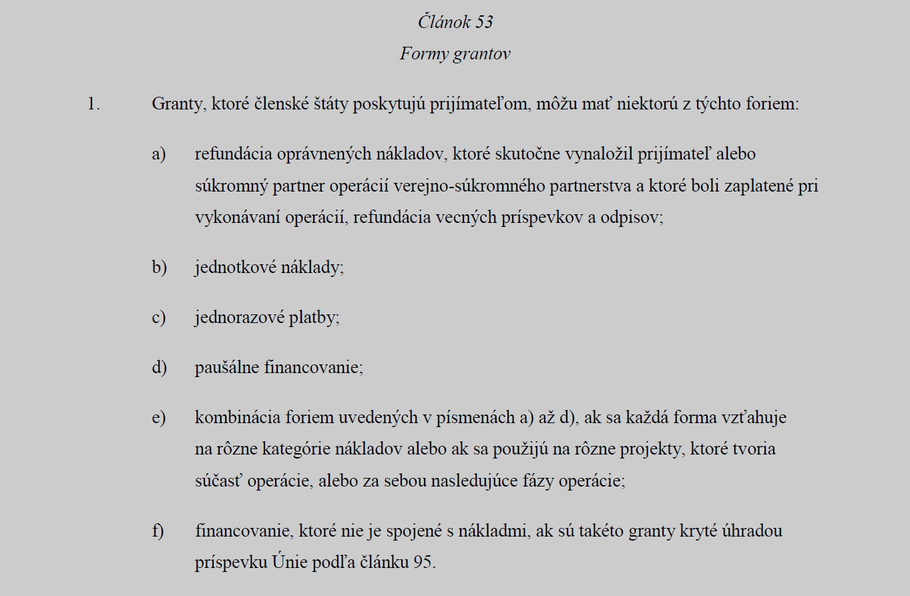
Právny základ jednotkového nákladu (čl. 53)
Granty, ktoré členské štáty poskytujú prijímateľom
refundácia
skutočne vynaložil
jednotkové náklady
jednorazové platby
paušálne financovanie
kombinácia
financovanie, ktoré nie je spojené s nákladmi

Slide 8
Rozhodnutie SO o použití ZVV vo výzve KC/TSP
odporúčanie EK vo väčšej miere používať ZVV
vylúčenie kontroly výplatných pások a dôkazu o úhrade (bankových výpisov)
jednoduchšie preukazovanie pre prijímateľa
jednoduchšia kontrola pre SO
štandardizácia ceny sociálnej služby - benchmark

Slide 9
Rozhodnutie o parametroch ZVV - hodinový náklad
náklad na hodinu (zlé skúsenosti s mesačným nákladom z minulosti)
- povinnosť odpracovať 15 dní, inak náklad prepadol
priama podpora hodinovej sadzby v nariadeniach EÚ (zakotvený postup)
- jednoduchšie aplikovateľné pravidlá
kontrolovateľný cez doklad, ktorý nevzniká výlučne pre projekt (mzdový list)

Slide 10
Výzva SO – KC/NDC/NSSRD (ZVV)
Pracovná pozícia | Jednotkový náklad (Eur/hodina) 2023 | Maximálny počet reálne odpracovaných a vykázaných hodín za kalendárny rok na jednu pracovnú pozíciu 2023 - 2029 | Maximálny možný nárokovateľný náklad za kalendárny rok na jednu pracovnú pozíciu (eur/rok/pozícia) 2023
(a) | (b) | (c) | (d) = (b)*(c)
Komunitný pracovník (KP) | 10,96 | 1 578 | 17 296
Odborný manažér (OM) | 12,65 | 1 594 | 20 157
Odborný pracovník (OP) | 11,06 | 1 599 | 17 677
Pracovník (P) | 8,75 | 1 615 | 14 125
CPP/mesiac priemer (eur) 2023
1 441
1 680
1 473
1 177

Slide 11
Výzva SO – TSP (ZVV)
Pracovná pozícia | Jednotkový náklad (Eur/hodina) 2023 | Maximálny počet reálne odpracovaných a vykázaných hodín za kalendárny rok na jednu pracovnú pozíciu 2023 - 2029 | Maximálny možný nárokovateľný náklad za kalendárny rok na jednu pracovnú pozíciu (eur/rok/pozícia) 2023
(a) | (b) | (c) | (d) = (b)*(c)
Odborný pracovník (OP) | 16,47 | 1 634 | 26 912
Terénny pracovník (TP) | 9,79 | 1 538 | 15 057
Odborný sociálny pracovník (TSP) | 12,95 | 1 547 | 20 033
CPP/mesiac priemer (eur) 2023
2 242
1 254
1 669

Slide 12
Oprávnenosť výdavkov - všeobecne
podmienky oprávnenosti jednotkového nákladu (čo musí byť splnené)
spôsob preukazovania oprávnenosti (aké informácie, dokumenty)
ako bude RO/SO overovať informácie / dokumenty

Slide 13
Podmienky oprávnenosti jednotkového nákladu
existuje pracovnoprávny vzťah (trvalý pracovný pomer)
zamestnanec vykonáva definovanú pracovnú činnosť
je odpracovaná plná hodina práce (násobok počtu odpracovaných hodín)
čo preukazujeme / čím preukazujeme / ako podporné dokumenty čítame

Slide 14
Spôsob preukazovania oprávnenosti
vyplnená súhrnná tabuľka a predložená spolu so ŽoP
predložený mzdový list zamestnanca (obdobie nie je definované vo výzve)
Užívateľ / IMPLEA | Meno zamestnanca | Pracovná činnosť - vybrať z možností | Obdobie výkonu práce MM/RRRR | Počet odpracovaných hodín (mzdový list)
XY | XY | Komunitný pracovník

Slide 15
Spôsob preukazovania oprávnenosti - súhrnná tabuľka
 | Súhrnná tabuľka k ŽoP - vzor
Vzor je možné rozšíriť podľa potreby, pričom žiadateľ musí pri predkladaní ŽoP zachovať zverejnený minimálny obsahový štandard.
Pre prijímateľa k úhrade transferov v rámci KC / NDC / NSSDR
Názov projektu: | Terénna sociálna práca a komunitné centrá
ITMS2014+ projektu: | xxxx
Žiadosť o platbu: | 2023
TABUĽKA č. 1 - Sumárna tabuľka - vypĺňa sa automaticky
Pracovná činnosť | Jednotkový náklad | Max. počet vykázaných hodín za kalendárny rok na pozíciu | Počet hodín spolu za pracovnú činnosť | Suma spolu
Komunitný pracovník | 10,96 | 1 578 | 0,00 | 0
Odborný manažér | 12,65 | 1 594 | 0,00 | 0
Odborný pracovník KC* | 11,06 | 1 599 | 0,00 | 0
Pracovník | 8,75 | 1 615 | 0,00 | 0
Spolu |  |  | 0,00 | 0,00
*Iba v prípade podpory štvrtej pracovnej pozície v KC počas potreby pri implementácii projektu.
SPOLU (základňa pre výpočet paušálnej sadzby) |  |  | 0,00 | 0,00

Slide 16
Ako SO overuje podklady a podmienky JN
Administratívna finančná kontrola
či suma (eur) v súhrnnej tabuľke sedí so ŽoP
či osoba zamestnanca a obdobie sú v súlade s údajmi v tabuľke
či vykazované hodiny za zamestnanca zodpovedajú údajom v mzdovom liste
či nárokovaná suma (eur) za zamestnanca je matematicky správne vyrátaná
- či je správne vyrátaný násobok JN (prepočet hodín na eur)
či nebol prekročený počet hodín za rok na pracovnej pozícii

Slide 17
Ako SO overuje podklady a podmienky JN
Finančná kontrola na mieste (u prijímateľa a aj u užívateľa)
či kópia mzdového listu súhlasí s originálom
či existuje pracovná zmluva
formálne náležitosti pracovnej zmluvy - správne uvedené osobné údaje
vecné náležitosti prac. zmluvy - či dohodnuté činnosti zodpovedajú projektu
či je kvalifikácia zamestnancov splnená
V zmysle §10 ods. 9 zákona č. 121/2022 Z.z. užívateľ musí zabezpečiť súčinnosť.

Slide 18
Mzdový list
nemá predpísaný formát - štruktúra nie je pevne stanovená
zákon predpisuje len povinný obsah
obsahuje často len počet odpracovaných dní (nutný prevod na hodiny)
niekedy je k nim prirátaný aj platený sviatok
SO zistí, či ide o 7,5 alebo 8 hod./deň (resp. úväzok)
SO zistí, či je sviatok započítaný do odpracovaných dní
SO prepočíta dni na hodiny
SO podľa hodín overí správnosť nárokovanej sumy v ŽoP

Slide 19
Indexácia
jednotkový náklad sa bude v kalendárnych rokoch zvyšovať
vždy od 1. januára
nové ceny od 1. januára 2024
budú oznámené v priebehu decembra
rok 2023 - navýšenie o priemerný rast platov
rok 2024 - zvýšenie podľa makroekonomických ukazovateľov
ďalšie roky - zložitý vzorec, ktorý zabezpečuje korekciu nepresných odhadov

Slide 20
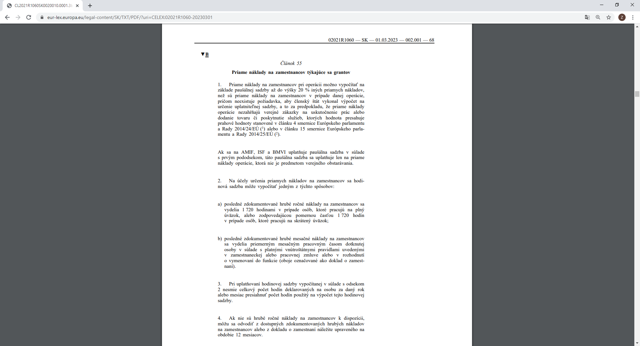
Právny základ hodinového nákladu - čl. 55 nariadenia 2021/1060

Slide 21
Postup výpočtu hodinového nákladu (čl. 55)
priamych nákladov na zamestnancov
hodinová sadzba
2. Na účely určenia priamych nákladov na zamestnancov sa hodinová sadzba môže vypočítať jedným z týchto spôsobov:
a)
posledné zdokumentované hrubé ročné náklady na zamestnancov sa vydelia 1 720 hodinami v prípade osôb, ktoré pracujú na plný úväzok, alebo zodpovedajúcou pomernou časťou 1 720 hodín v prípade osôb, ktoré pracujú na skrátený úväzok;
b)
posledné zdokumentované hrubé mesačné náklady na zamestnancov sa vydelia priemerným mesačným pracovným časom dotknutej osoby v súlade s platnými vnútroštátnymi pravidlami uvedenými v zamestnaneckej alebo pracovnej zmluve alebo v rozhodnutí o vymenovaní do funkcie (oboje označované ako doklad o zamestnaní).
hrubé ročné náklady na zamestnancov
1 720
hodinami
hrubé mesačné náklady na zamestnancov

Slide 22
Postup výpočtu (čl. 55)
Pri uplatňovaní hodinovej sadzby vypočítanej v súlade s odsekom 2 nesmie celkový počet hodín deklarovaných na osobu za daný rok alebo mesiac presiahnuť počet hodín použitý na výpočet tejto hodinovej sadzby.
Ak nie sú hrubé ročné náklady na zamestnancov k dispozícii, môžu sa odvodiť z dostupných zdokumentovaných hrubých nákladov na zamestnancov alebo z dokladu o zamestnaní náležite upraveného na obdobie 12 mesiacov.
Pri uplatňovaní hodinovej sadzby vypočítanej v súlade s odsekom 2 nesmie celkový počet hodín deklarovaných na osobu za daný rok alebo mesiac presiahnuť počet hodín použitý na výpočet tejto hodinovej sadzby.

Slide 23
Postup výpočtu - doplňujúce info
princíp: delenie hrubých nákladov počtom pracovných hodín
hrubé ročné/mesačná náklady - annual/monthly gross employment costs
ide výlučne o celkovú cenu práce (stravné, iné náklady nie)
1 720 hodín/rok - rovnako pre 7,5 hod./deň a aj 8 hod./deň (plný úväzok)
(37,5 hod./týždeň a 40 hod./týždeň)

Slide 24
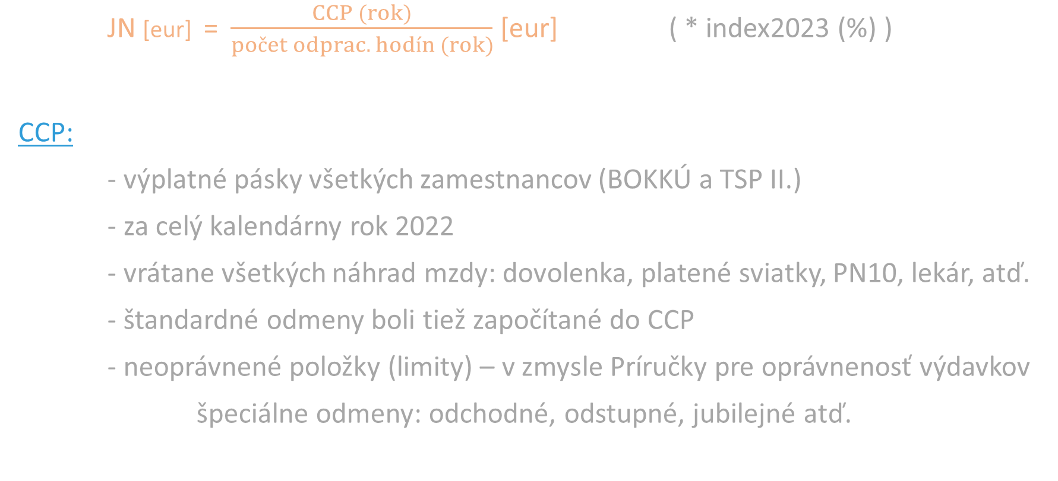
Postup výpočtu
JN [eur] = $\frac{CCP (rok)}{počet odprac. hodín (rok)}$ [eur] ( * index2023 (%) )
CCP:
- výplatné pásky všetkých zamestnancov (BOKKÚ a TSP II.)
- za celý kalendárny rok 2022
- vrátane všetkých náhrad mzdy: dovolenka, platené sviatky, PN10, lekár, atď.
- štandardné odmeny boli tiež započítané do CCP
- neoprávnené položky (limity) – v zmysle Príručky pre oprávnenosť výdavkov
špeciálne odmeny: odchodné, odstupné, jubilejné atď.

Slide 25
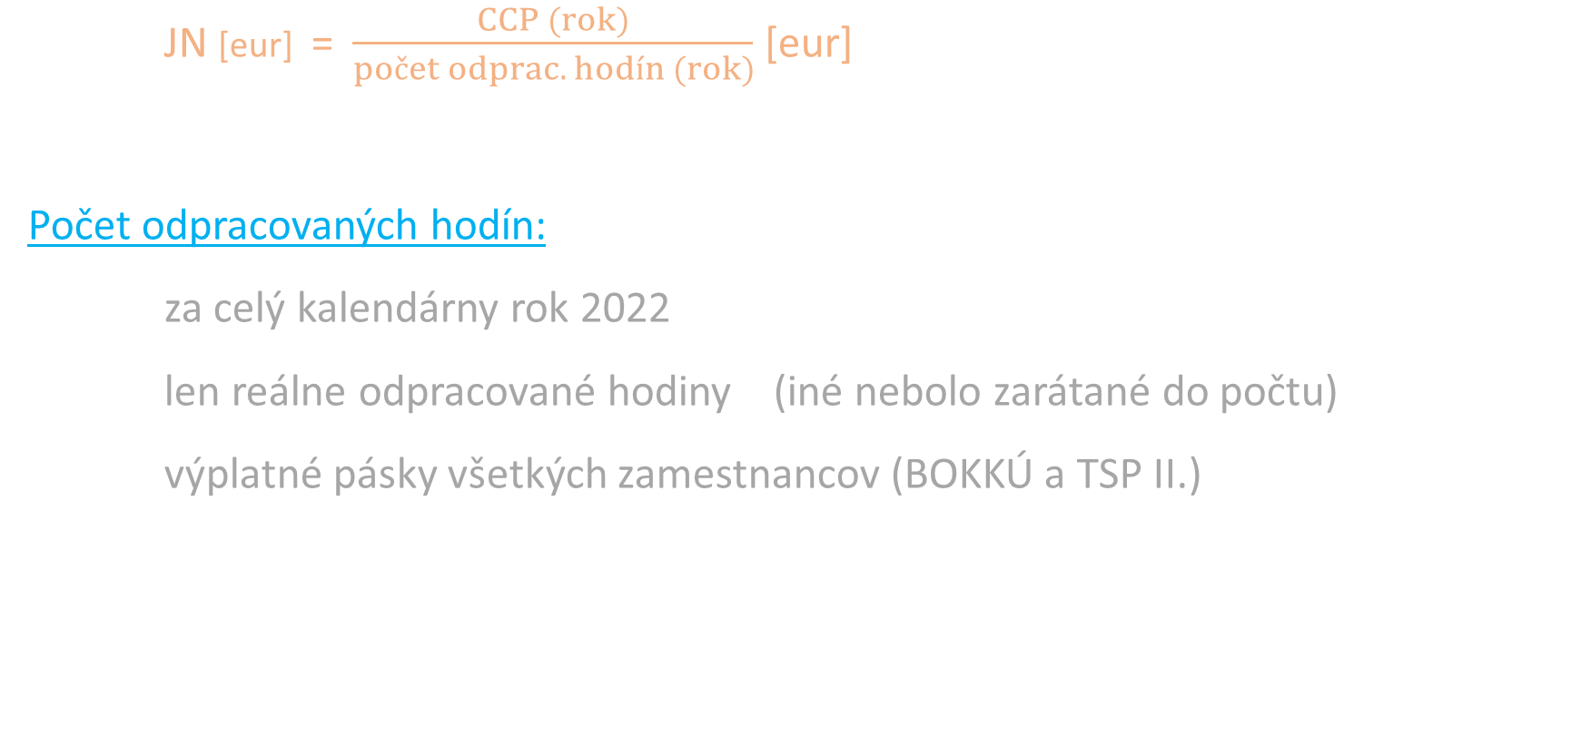
Postup výpočtu
JN [eur] = $\frac{CCP (rok)}{počet odprac. hodín (rok)}$ [eur]
Počet odpracovaných hodín:
za celý kalendárny rok 2022
len reálne odpracované hodiny (iné nebolo zarátané do počtu)
výplatné pásky všetkých zamestnancov (BOKKÚ a TSP II.)

Slide 26
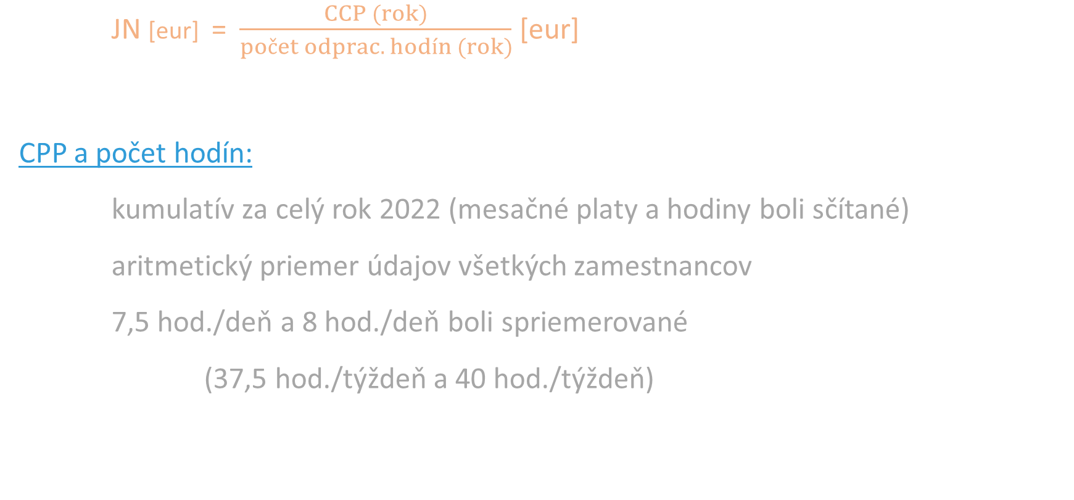
Postup výpočtu
JN [eur] = $\frac{CCP (rok)}{počet odprac. hodín (rok)}$ [eur]
CPP a počet hodín:
kumulatív za celý rok 2022 (mesačné platy a hodiny boli sčítané)
aritmetický priemer údajov všetkých zamestnancov
7,5 hod./deň a 8 hod./deň boli spriemerované
(37,5 hod./týždeň a 40 hod./týždeň)

Slide 27
Štatistika
TSP
197 subjektov
498 zamestnancov
5 976 údajov (výplatné pásky) platy + odpracované hodiny
KC/NDC/NSSRD
91 subjektov
343 zamestnancov
4 116 údajov (výplatné pásky) platy + odpracované hodiny

Slide 28

Poďakovanie
Aj touto cestou ďakujeme IMPLEA !!!

Slide 29
Výhody jednotkového nákladu - hodinovej sadzby
odolnosť voči fluktuácii (prázdne mesiace)
odolnosť voči neskoršiemu začiatku práce v mesiaci
dovolenky, štátne sviatky, lekár, sprevádzanie, OČR, PN, dlhodobá PN
odolnosť voči úväzkom
typ pracovnoprávneho vzťahu nemá vplyv na používanie JN

Slide 30
Flexibilita jednotkového nákladu
zamestnávateľ rozhoduje o rozdelení finančných prostriedkov
je možné v platoch robiť rozdiely - nie je potrebné vyplácať rovnaké platy
- napr. zohľadniť skúsenosti (počet odpracovaných rokov alebo vzdelanie)
- skúšobná doba (menší plat)
Zmluvná podmienka: všetky financie JN musia byť vynaložené na podporované platy.
Nemôže sa stať, že zamestnávateľ zníži platy za účelom tvorby zisku.
mzdové listy budú aj z tohto hľadiska overované

Slide 31
Nevýhody jednotkového nákladu - hodinovej sadzby
nerovnomerný tok finančných prostriedkov (čerpanie) - cash flow
EK: daň za zjednodušovanie
nulová flexibilita pri odmenách
- odmeny sú započítané, ale sú rozložené proporcionálne v JN
- tendencia nastaviť mzdy podľa jednotkového nákladu (bez šetrenia na odmeny)
- náročne sa riadi v prípade štandardných cien
znížená miera spravodlivosti nákladu

Slide 32

Odpracované a neodpracované hodiny v roku (2024)
7,5 h/deň
8 h/deň
JN [eur] = $\frac{CCP (rok)}{počet odprac. hodín (rok)}$ [eur]
čím menší menovateľ (odprac. hodiny), tým väčší jednotkový náklad
počet pracovných dní
251
251
platené sviatky (počet dní)
11
11
počet pracovných hodín bez sv.
1882,5
2008
počet pracovných hodín + sviatky
1965
2096

Slide 33
Odpracované a všetky platené hodiny v roku
100 %
2096
hod.
platených
2024 - 8 hod./deň
odborný manažér KC: 12,65 eur/hod.
rozdiel 24 %
hodinový náklad je proporcionálne vyšší o 24%
ako náklad 1 reálne odpracovanej hodiny
reálne odpracovaná hodina je len „podmienka oprávnenosti“
Nie je pravda, že SO prepláca len cenu reálnej práce!
Každý JN obsahuje 24 % nákladov navyše.
76 %
1594
hod.
reálne
odpracovaných

Slide 34
Graf - čerpanie hodín (2024)

Slide 35
Graf - čerpanie financií a cash flow (2024)

Slide 36
Mýty a fakty
MPSVR SR uhradí len cenu reálne odpracovaného času
  vyvrátené
MPSVR SR neuhradí náhradu mzdy (neodpracované, ale povinne platené)
  vyvrátené
je potrebné každý mesiac prispôsobiť prac. zmluvu reálne odprac. počtu hodín
  vyvrátené

Slide 37
Často kladené otázky
Môžem ušetrenú časť z jednotkového nákladu použiť na niečo iné ?
  NIE
Môžem určiť rôzne platy pre rovnakú pracovnú pozíciu ?
  ÁNO

Slide 38
Kombinácie s inými ZVV - paušálna sadzba
kombinácia v tomto prípade je povolená a aj vítaná
paušálna sadzba na zostávajúce oprávnené výdavky (pre užívateľa 17%)
výdavky nevznikajú len v súvislosti s platmi zamestnancov
rôzne súvisiace výdavky
- stravné
- cestovné
- ochranné pracovné pomôcky
- účtovník
- riadiaci tím
- atď, atď .......

Slide 39
ZVV - podrobné pravidlá (2021-2027)
Nariadenie EP a Rady (EÚ) 2021/1060 z 24. júna 2021, ktorým sa stanovujú spoločné ustanovenia o EFRR, ESF+, KF, FST a ENRAF a rozpočtové pravidlá pre uvedené fondy.....
čl. 53 až 56
Usmernenie týkajúce sa zjednodušeného vykazovania nákladov (EK)
Revidované vydanie - 27.5.2021 / Úradný vestník EÚ (č. 200/01)
Príručka k oprávnenosti výdavkov (verz. 1) - účinný od 17.6.2022
časť 4 - Osobitné ustanovenia k zjednodušenému vykazovaniu výdavkov
Zákon č. 121/2014 Z. z. o príspevkoch z fondov EÚ
- neobsahuje žiadne ustanovenie o ZVV
- definícia užívateľa §3 písm. u)

Slide 40
Ďakujem za pozornosť !
Zoltán Bárdoš
______________________________________
Oddelenie metodiky fondov
Odbor programovania a hodnotenia
Sekcia fondov EÚ
Ministerstvo práce, sociálnych vecí a rodiny SR
www.employment.gov.sk

